Slide 1
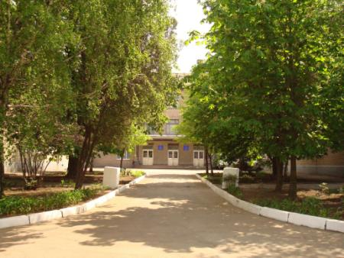
Комунальний заклад «Запорізька спеціальна
загальноосвітня школа-інтернат «Джерело» ЗОР
Модель превентивної освіти у школі,
дружньої до дитини “Джерело”

Slide 2
Концептуальна модель навчання, виховання і реабілітації дітей в школі-інтернаті “Джерело”
Педагоги
Навчально-виховний процес, його основні компоненти
Учні
Оволодіння знаннями, вміннями та навичками формування, збереження, зміцнення та відновлення здоров'я на емоційно-почуттєвому та раціональному рівнях
Формування ціннісного ставлення учнів до власного здоров'я
Генеральна мета
Забезпечення умов для формування у дітей ціннісного ставлення до здоров'я через свідомість, почуття та інше.
Завдання
Вироблення особливих навичок, ціннісного ставлення до власного здоров'я.
Зміст, методи, технології реабілітаційного простору
Психологічна реабілітація
Педагогічна реабілітація
Медична реабілітація
Соціальна реабілітація

Slide 3
Психологічна реабілітація
Гурток “Психологія спілкування”
Корекційно-відновлювальна робота
Заняття з гіперактивними дітьми “Врівноважую себе”
Спеціальні розвивальні вправи для розвитку емоційної сфери дошкільників “Мій настрій”
Практикум зі здібними дітьми “Мої можливості – моє майбутнє”
Індивідуальні корекційно-відновлювальні заняття з розвитку пізнавальної діяльності
Програма занять з формування емоційної стабільності та позитивної самооцінки молодших школярів “Я навчаюсь володіти собою”
Психологічні ігри для дітей середньої ланки з профілактики конфліктної поведінки “Скрутні ситуації можуть навчити мене”

Slide 4
Медична реабілітація
Огляд спеціалістів
Лікувальний масаж
Лікувально-охороний режим
Раціональне харчування
ЛФК, лампа Чижевського (іонотерапія)
Лікарські засоби
(адаптогени, біостимулятори, полівітаміни)
Фітотерапія
Ароматерапія
Фізіотерапія
Бальнеотерапія
Електрофорез
Лікувальні ванни
Вітафон УВЧ
Циркулярний душ
Ультразвукові інгаляції

Slide 5
Заходи з формування здоров‘ятворчого свуітогляду:
масові розваги;
свята здоров'я;
КВК різноманітної тематики;
інтелектуально-розважальні ігри;
мозкові штурми;
круглі столи.
Оздоровчі методики:
уроки з ОБЖ;
заняття з валеології та основ здоров'я;
заняття з логіки, психоігри;
уроки українознавства;
уроки-фантазії.
Інноваційні технології:
сюжетні, ділові ігри;
інтерактивні заняття;
психотренінги, мімічні вправи.
Освітньо-виховні засоби
Педагогічна реабілітація
Спеціальні фізичні заняття:
- з фізкультури;
- з плавання;
- з хореографії;
- музично-ритмічні вправи;
ранкова гімнастика;
рухливі ігри, пішохідні подорожі.
Психокорекція:
дендротерапія;
звукова терапія;
психогімнастика;
артикулярний масаж;
хромотерапія, фітотерапія;
арттерапія,;
музикотерапія;
лялькотерапія.
Фізкультурно-оздоровчі заняття
Фізичні вправи протягом дня:
фізкультурні хвилинки;
фізичні паузи;
музичні паузи;
паузи з пасивним відпочинком.
Спеціальні загартовуючі процедури:
дотримання температурного режиму;
повітряні процедури;
гігієнічна гімнастика після денного сну;
загартовування за допомогою морської солі.

Slide 6
Соціальна реабілітація
Психодіагностика
Тренінг професійного самовизначення “Ким бути?”
Куточок довіри
“Хто мені допоможе, якщо…”
Просвітницько-іфнормаційний тренінг для батьків “Етика сімейних відносин”
Семінар-практум
“Психологічна безпека вчителя”
Корекційно-профілактична робота
Тренінг “Соціалізація девіантних підлітків”
Робота з гіперактивними дітьми.
Психологічні вправи з регулюванням власного стану на заняттях з йоги
Профілактично-практичні заняття “Я подолаю свої шкідливі звички”

Slide 7
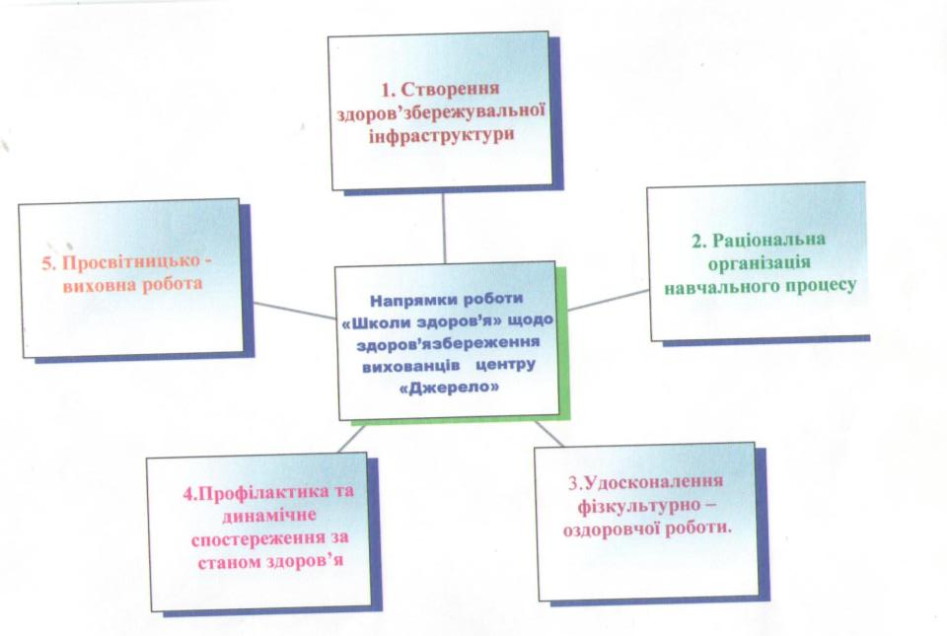

Slide 8
Створення здоров‘язбережувальної інфраструктури
Мета: створити умови, що сприяють покращенню стану здоров'я вихованців Центру «Джерело».
Завдання:
- організація навчально-виховного процесу на основі здоров'язбережувальних технологій, повноцінне забезпечення навчальної діяльності, фізкультурно-оздоровчих заходів, просвітницько-виховної роботи;
- забезпечення комплексних умов для розвитку та збереження здоров'я учнів шляхом удосконалення методів роботи соціальне - психологічної, логопедичної та медичної служб.
Очікувані результати:
- використання здоров'язбережувальних методів, засобів та форм у всіх ланках педагогічного процесу;
- забезпечення зв'язку соціальне - реабілітаційних служб з педагогічним процесом;
- створення здоров'язбережувальних умов для всіх суб’єктів освітнього процесу; на збереження і зміцнення здоров'я дітей;
- вплив всієї здоров'язбережувальної інфраструктури на зміцнення здоров'я дітей;
- реалізація девізу «Здорова дитина - відмінні успіхи в навчанні».

Slide 9
Раціональна організація навчального процесу
Мета: створити умови для зняття перевантаження методом почергових змін різних видів діяльності та підвищити ефективність навчального процесу шляхом використання здоров'язбережувальних технологій.
Завдання:
- дотримання гігієнічних норм та вимог щодо організації навчального та виховного процесу;
- використання при складанні розкладу уроків нової шкали складності навчальних предметів з урахуванням можливостей вікових груп учнів.
- застосування здоров'язбережувальних технологій у навчальному процесі;
- здійснення переходу до профільного навчання як засіб, що дозволяє
врахувати здібності учнів.
Очікувані результати:
- запобігання надмірного функціонального напруження та перевтоми під час навчального процесу;
- створення базового підґрунтя для переходу до профільного навчання.

Slide 10
Удосконалення фізкультурно-оздоровчої роботи.
Мета: раціонально організувати руховий режим вихованців для нормального фізичного розвитку та підвищення адаптивних можливостей дитячого організму.
Завдання:
- складання комплексу ранкової гімнастики з урахуванням стану здоров'я та функціональних можливостей організму вихованців;
- проведення рухливих ігор на перервах для зняття статичного навантаження;
- здійснення контролю за навантаженням учнів, віднесених за станом
здоров'я до основної, підготовчої та спеціальних груп, під час проведення уроків фізкультури;
- систематичне проведення фізкультхвилин та фізкультпауз під час уроку.
- залучення вихованців до спортивних секцій та різноманітних гуртків;
- поквартальне проведення загальношкільних змагань та днів здоров'я,
самостійне заняття фізкультурою.
Очікувані результати:
- організація фізкультурно-оздоровчої роботи в класах на уроках, під час перерви та у позакласний час;
- вирішення проблеми зайнятості дітей та профілактика гіподінамії.

Slide 11
Профілактика та динамічне спостереження за станом здоров'я.
Мета: систематично проводити роботу з профілактики та динамічного спостереження за станом здоров'я учнів.
Завдання:
- обстеження стану здоров'я учнів з обговоренням на педрадах для врахування інформації кожним педагогом під час роботи;
- раціональне впровадження комплексної педагогічної соціальне-психологічної допомоги дітям, що потребують спеціальної педагогічної корекції;
- пропагування здорового способу життя серед вихованців.
Очікувані результати:
- систематичний комплексний медичний огляд учнів Центру;
- паспортизація класів з метою накопичення інформації і відстеження захворювань;
- медико-реабілітаційна діяльність медичних спеціалістів;
- здоров'язбережувальна діяльність соціальне - психологічної служби.

Slide 12
Просвітницько-вихована робота
Мета: створення умов для зміцнення фізичного, духовного здоров'я ,
психологічного комфорту та соціального благополуччя дітей шляхом визначення пріоритету здорового способу життя . Утвердження свідомого ставлення та громадянської відповідальності за власне здоров'я.
Завдання:
- виховання дітей бережливому відношенню до свого здоров'я, розумінню його цінностей та важливості бути здоровими;
- навчання дітей нормам здорового способу життя (включаючи саморегуляцію таких якостей, як витривалість, енергійність, врівноваженість), розвиток здібностей та нахилів до різних видів спорту, формування і вдосконалення рухових навичок;
зміцнення здоров'я учнів, загартування організму, сприяння фізичному розвитку школярів, а також профілактика найбільш поширених захворювань, вдосконалення уважності, зосередженості, пам'яті.
Очікувані результати:
- усвідомлене ставлення дітей та їх батьків до свого стану здоров'я як основного фактору успіху майбутнього життя;
- введення оптимального режиму праці і відпочинку дітей для урівноваження фізичних навантажень;
- підвищення рівня фізичного, психічного та соціального здоров'я дітей.

Slide 13
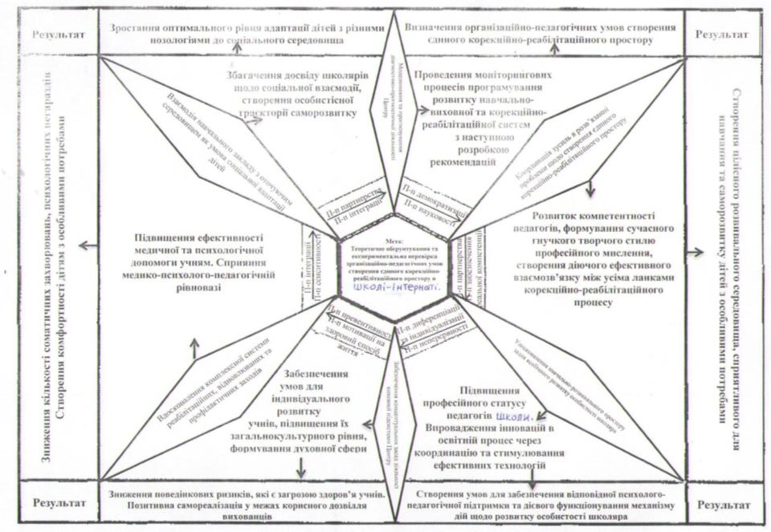
Модель створення єдиного корекційно-реабілітаційного простору в школі-інтернаті

Slide 14
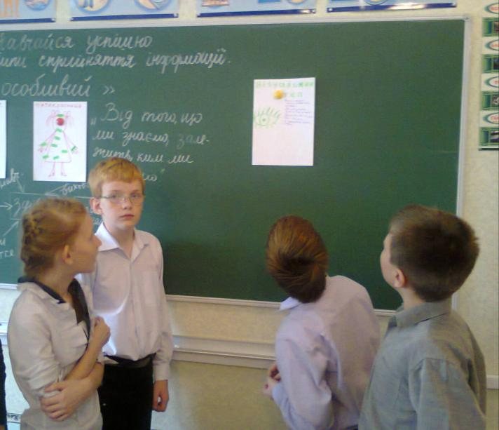
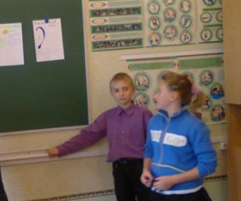
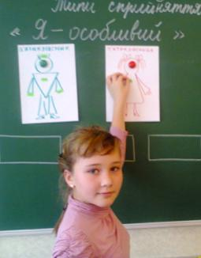
Урок основ здоров'я в 5-му класі

Slide 15
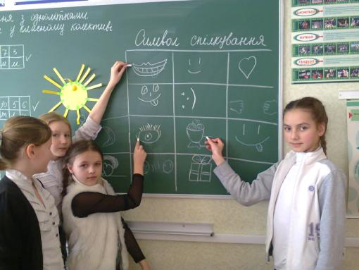
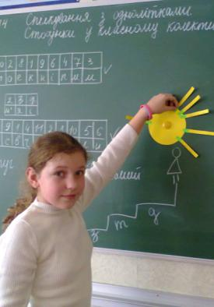
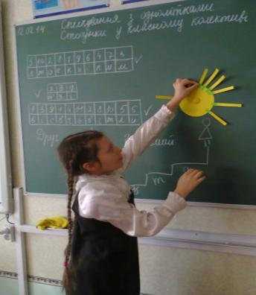
Навчаємося спілкуватися

Slide 16
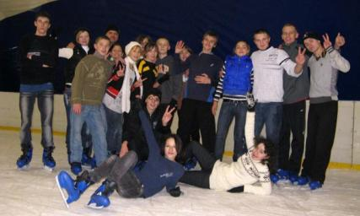
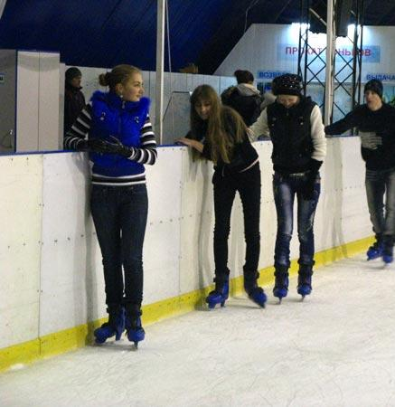
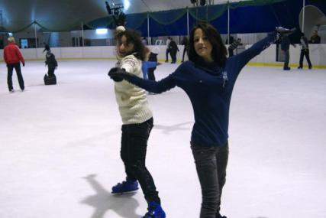
Спортивно-оздоровчий захід, каток “Катран”

Slide 17
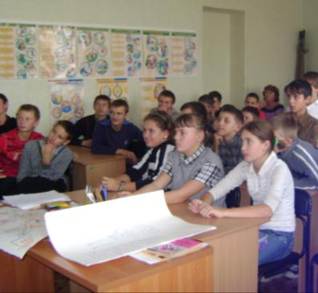
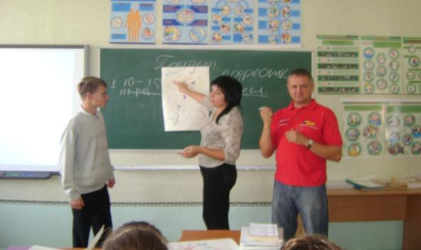
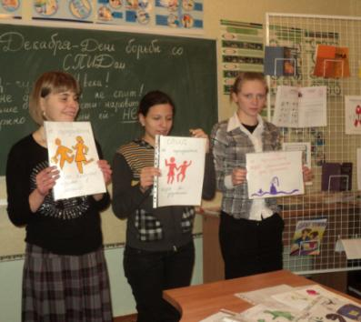
Зустріч з психологом КДМ Харлан І.І.

Slide 18
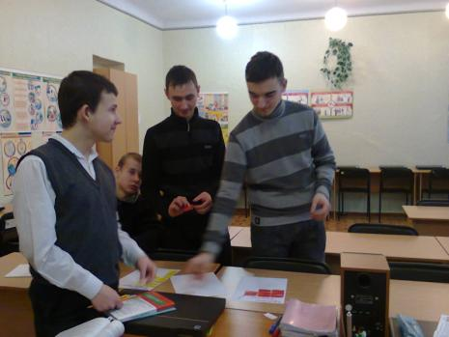
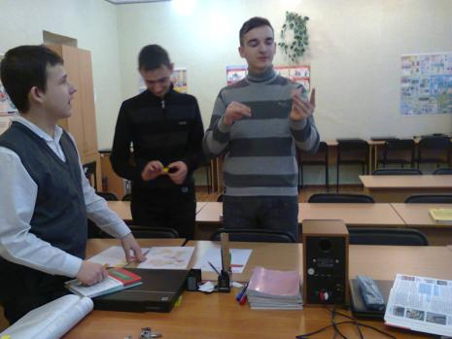
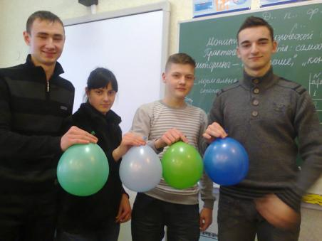
Тренінгове заняття за курсом “Захисти себе від ВІЛ”

Slide 19
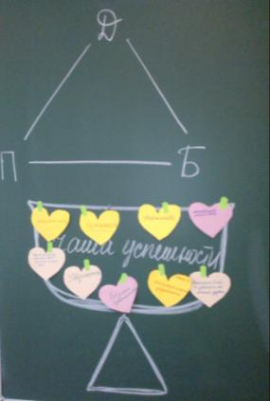
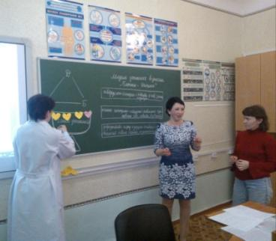
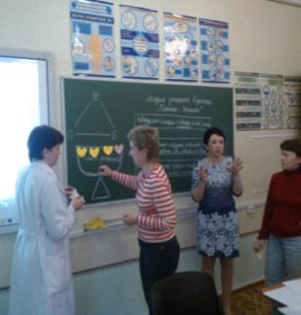
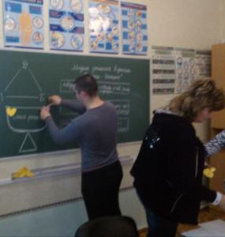
Батьківські збори “Успішна родина – успішна дитина”

Slide 20
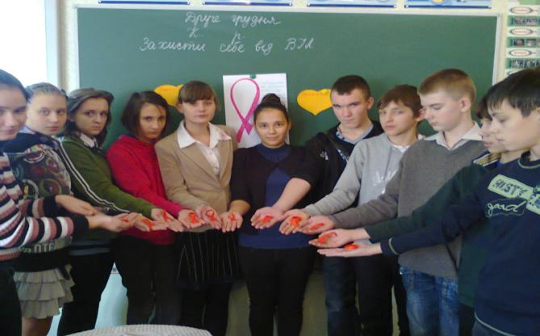
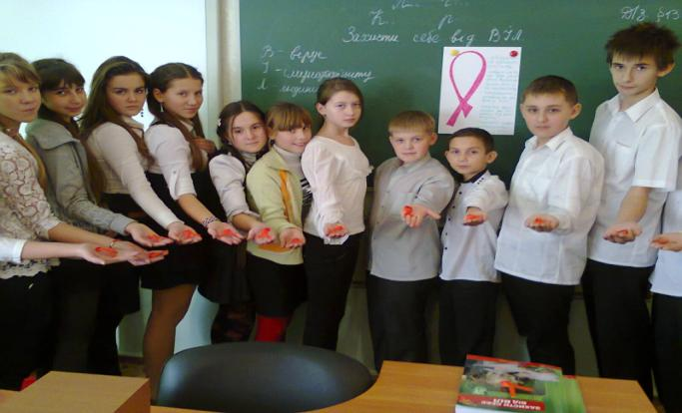
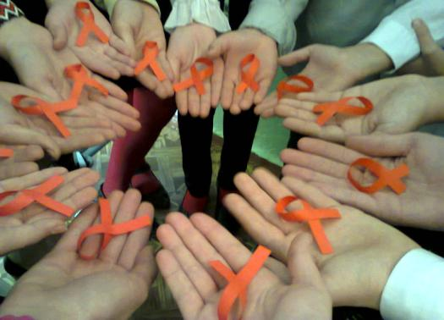
Інтерактивна вправа “Червона стрічка”

Slide 21
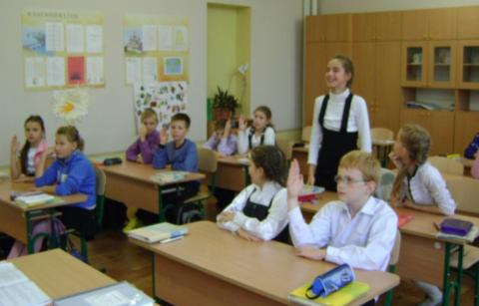
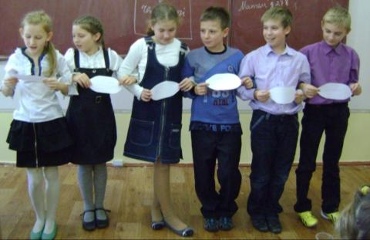
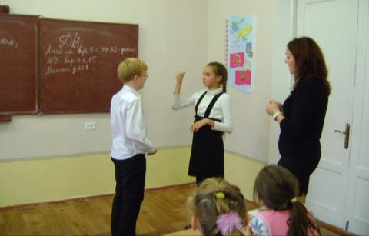
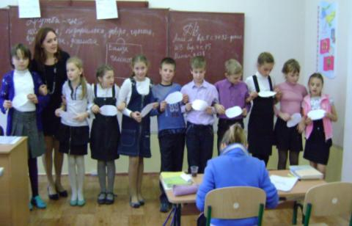
Психологічний проект “Дружба – це…”

Slide 22
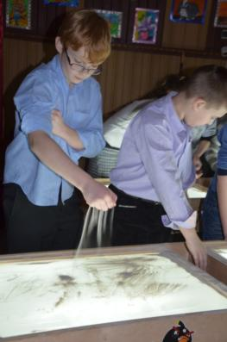
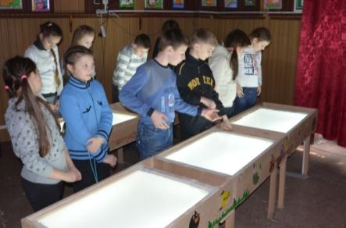
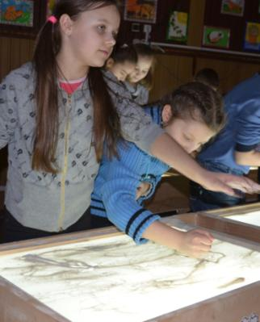
Піскові анімації “Малюємо мир”

Slide 23
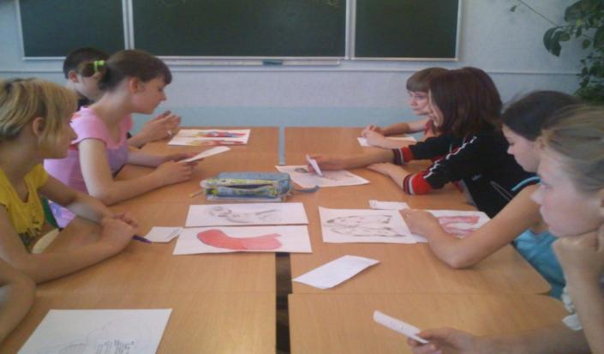
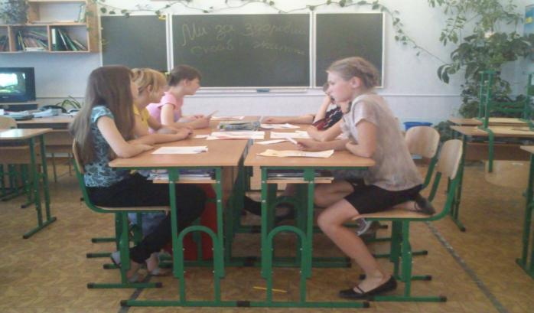
Засідання круглого столу “Чисті легені”

Slide 24
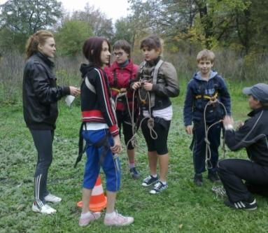
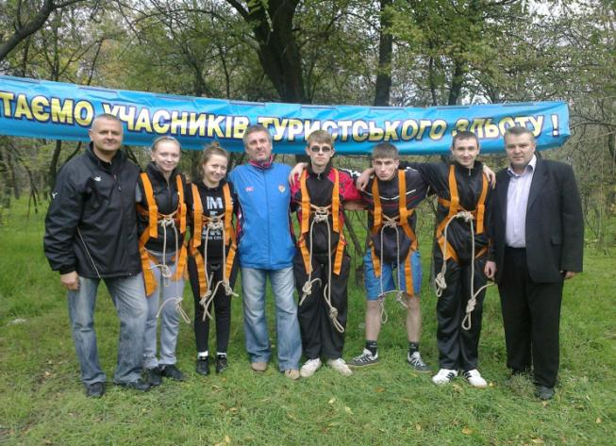
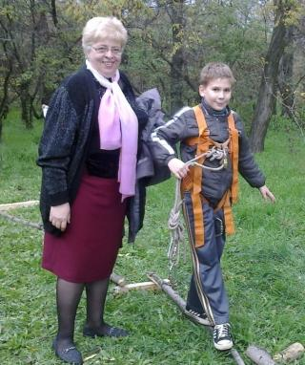
Туриськокраєзнавчий зліт при підтримці кафедри реабілітації та ЗСЖ ЗНУ

Slide 25
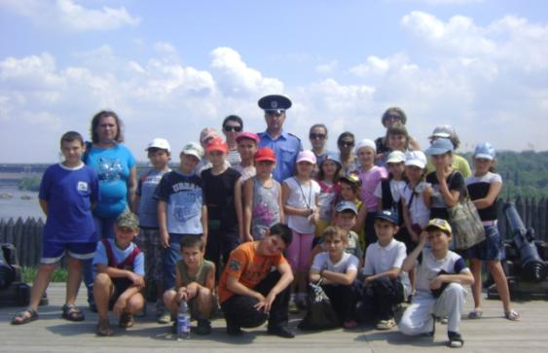
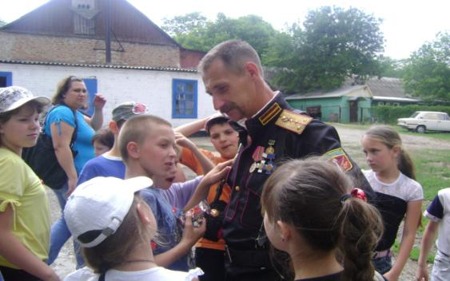
“Подорожуємо запорізьким краєм” - екскурсія на о. Хортицю при підтримці шефів - БПС

Slide 26
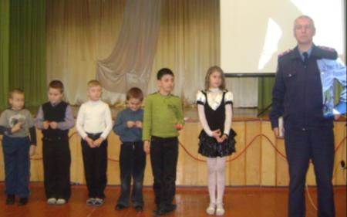
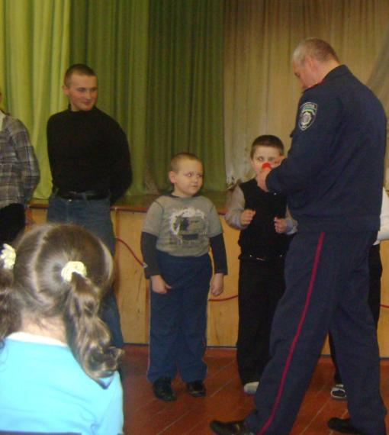
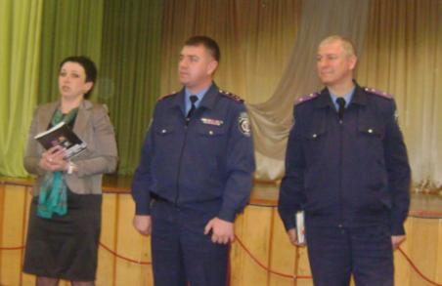
Зустріч з інспекторами руху

Slide 27
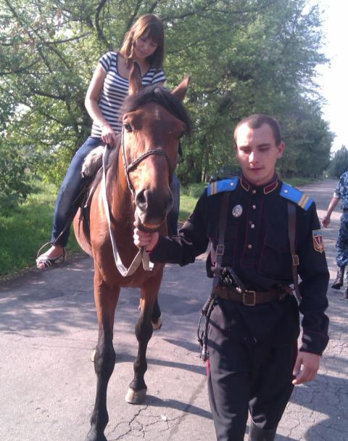
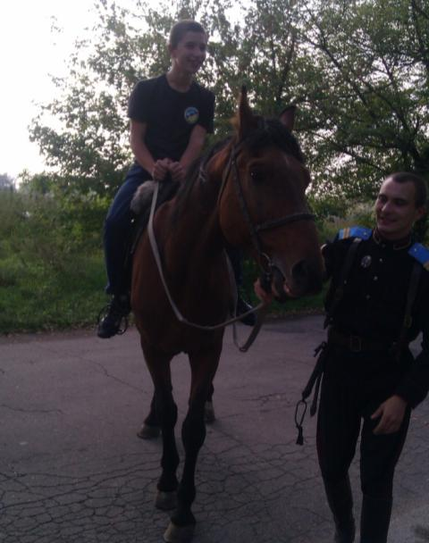
Заняття з іппотерапії

Slide 28
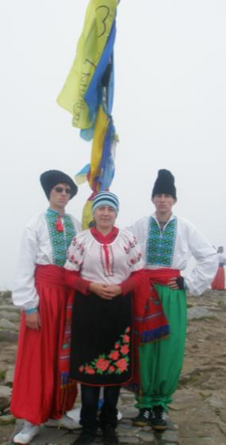
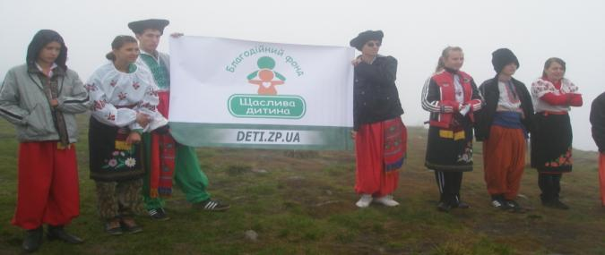
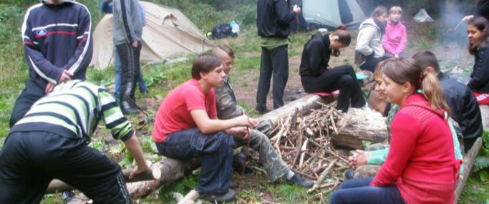
Участь у проекті “Сходження на Говерлу”
при підтримці БФ “Щаслива дитина”

Slide 29
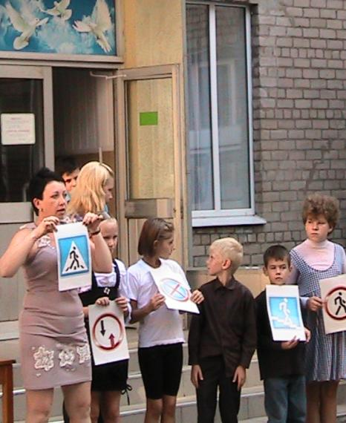
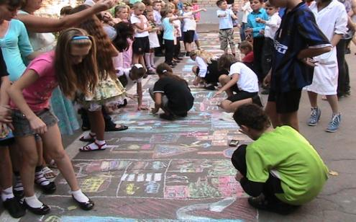
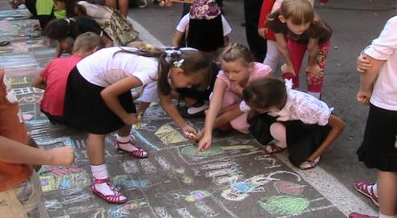
Місячник безпеки руху
“Увага! Діти на дорозі!”

Slide 30
“Гартуємо тіло й дух” – секція зі східної
боротьби таеквон-до “Святослав”

